Slide 1
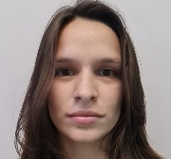
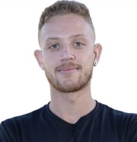
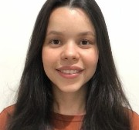
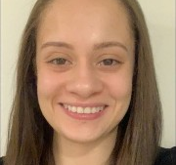
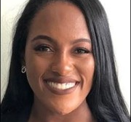
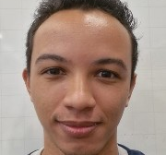
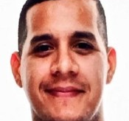
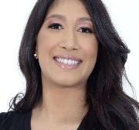
TITULO
NOME | IDADE - NOTA/POTENCIAL
FORMACAO
CARGO
CEO3
Fernando Augusto Rodrigues Machado | 26 - Não avaliado
Eng. Metalúrgica - UFOP
Global Trainee – GT0
Hot & Cold Rolling (P) - USI
Ana Carolina Alves Melo Gouveia | 27 - 4/AP
Eng. Química - UFSJ
Engineering Global Trainee – GT2
Hot & Cold Rolling (P) - USI
Geovana Grigio Victoria | 26 - 4/PROM
Eng. Elétrica - UNESPAR
Global Trainee – GT1
Hot Rolling - IPA
Beatriz Lemos Clemente| 28 - 3/PROM
Eng. Metalúrgica - UFF
Engineering Global Trainee – GT2
Hot & Cold Rolling (P) - USI
Igor Fernando Martins de Sousa | 27 - 3/PROM
Eng. Metalúrgica - UEMG
Global Trainee – GT1
Hot & Cold Rolling (P) - USI
Carlos Javier Gutierrez Sanchez| 27 - 4/AP
Eng. Metalúrgica - UENF
Global Trainee – GT1
Hot & Cold Rolling (P) - USI
Isabela Leonor Noronha da Silva | 25 - 4/PROM
Eng. Materiais - UNIFEI
Global Trainee – GT1
Hot & Cold Rolling (P) - USI

